Slide 1
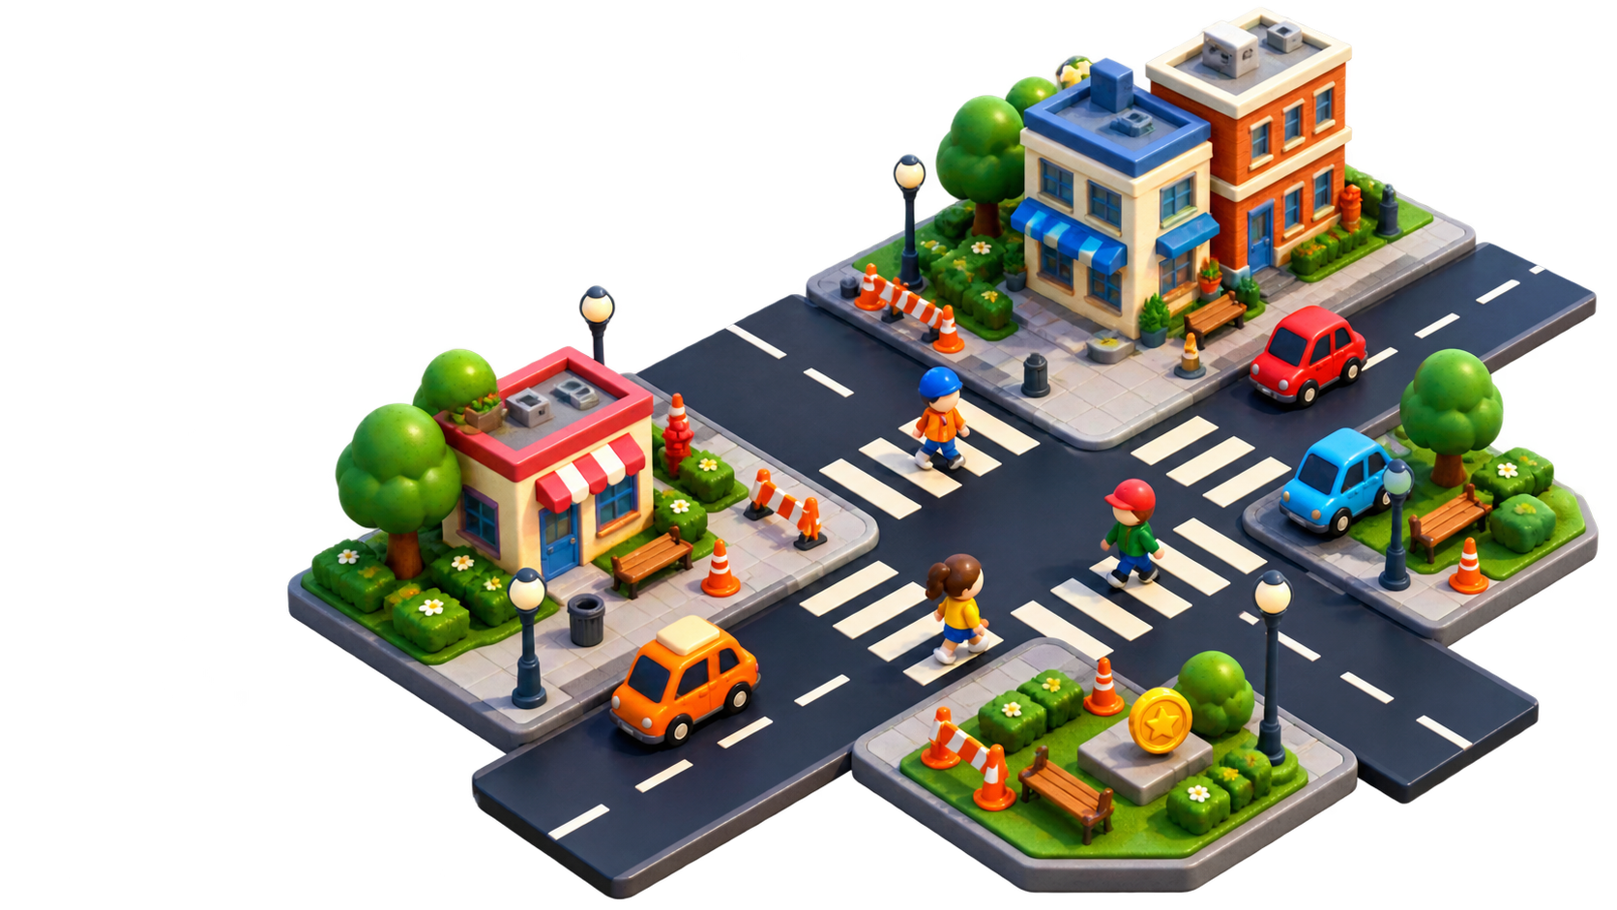
INTERNAL GREENLIGHT / 2026
過馬路
把熟悉的一步，
變成可逆轉的同場競速
玩家看得懂危險，也能用推擠與道具改變局勢。
1
Notes:
開場聚焦於熟悉的過馬路題材，透過可讀危險、推擠與地圖道具形成同場競速。
[Sources]
- Internal source: docs/過馬路_立項簡報.pptx
[/Sources]

Slide 2

ROUTE MAP
章節大綱
01
加入與計分
02
核心循環
03
推擠機制
04
地圖道具
05
Q&A
2
Notes:
章節名稱直接對應後續主標題，從加入與計分走到地圖道具，再以 Q&A 收束。
[Sources]
- Internal source: docs/過馬路_立項簡報.pptx
[/Sources]

Slide 3

JOIN & PERSONAL SCORE
加入與計分
01
安全進場
依安全可用格生成；避開危險、角色與預約格。
02
GO 後起算
進場保護結束後才啟動個人計分，起點從 0 開始。
03
個人計分
個人得分與場上位置分開表達；位置不直接等同名次。
3
Notes:
安全進場、起算時點與個人計分維持既有語意；插圖改為具真實透明背景的原創玩具城市場景。
[Sources]
- Internal source: docs/過馬路GDD.html
- AI illustration: generated with built-in imagegen for this slide; no external source.
[/Sources]

Slide 4
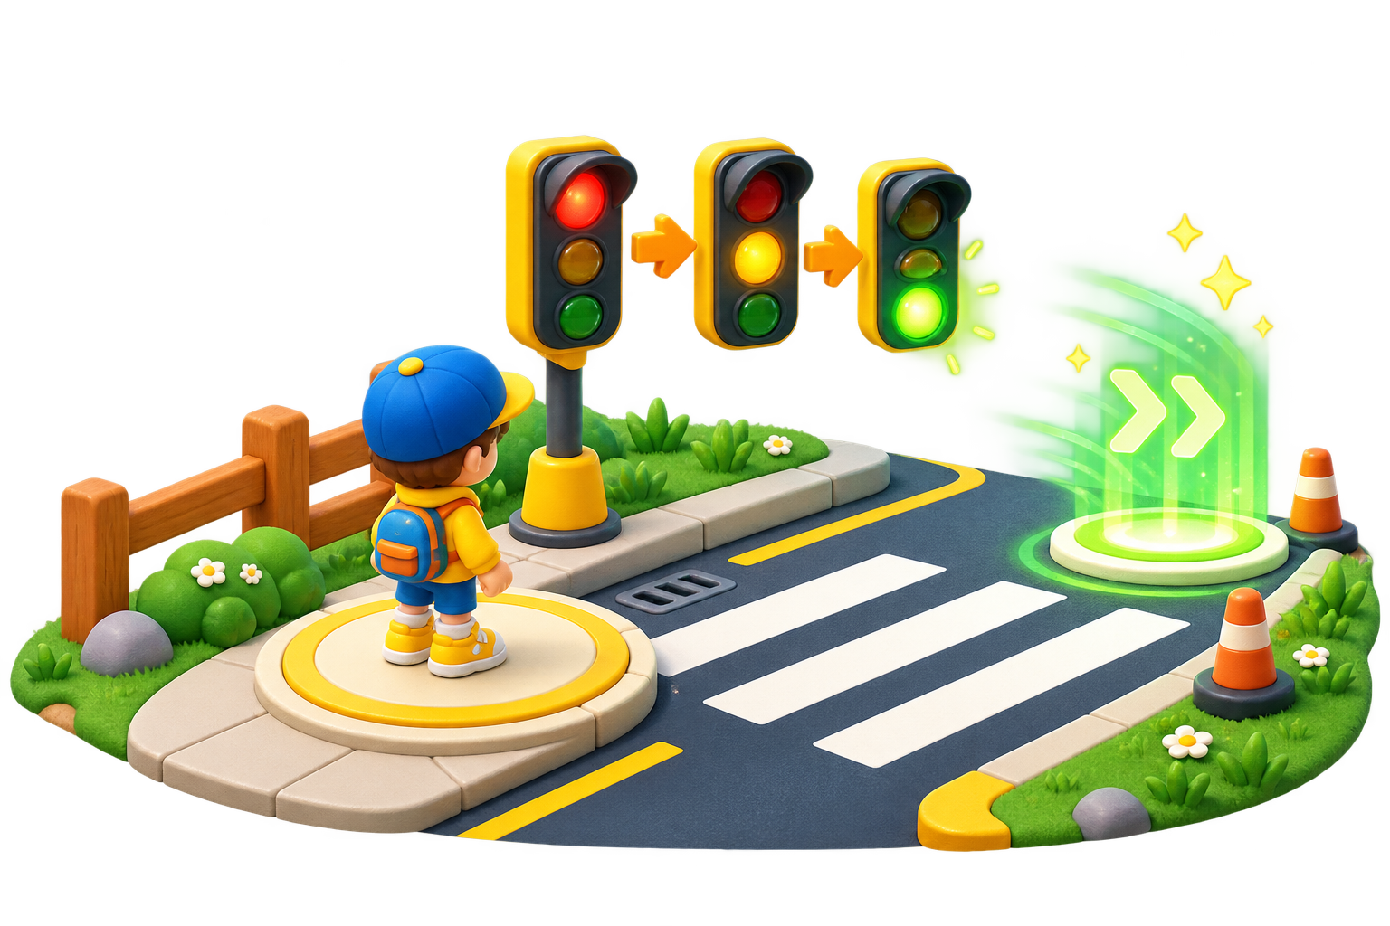
CORE LOOP
核心循環
先觀察號誌：綠燈前進、紅燈停下。
每一步重新讀取局勢，再決定移動或推擠。
觀察
更新局勢
決策
新局勢
判定
移動／推擠
4
Notes:
核心循環從觀察紅綠燈開始，再進入決策、移動或推擠、判定與局勢更新；流程圖維持原生可編輯。
[Sources]
- Internal source: docs/過馬路_立項簡報.pptx; core-loop nodes and connectors.
- Internal source illustration moved from source slide 3: scratch/pptx-topic-questionbox-20260901-201500/assets/slide04-traffic-light-core-loop.png.
[/Sources]

Slide 5
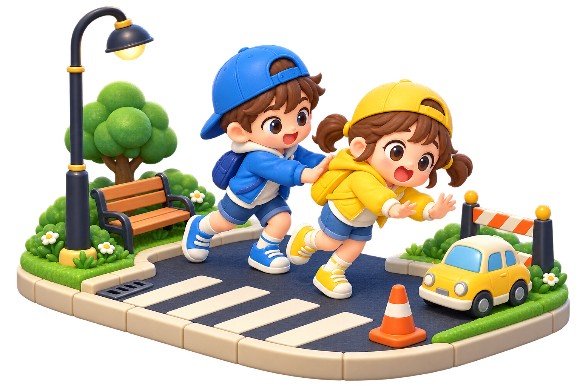
PUSH INTERACTION
推擠機制
01
隊列卡住
前方有人時，先在停等、繞行與推動之間選擇。
02
連鎖移動
最前端可通行時，整列在同一 tick 同步前進。
03
風險交換
落地後仍需判定車流、鐵道、河道或坑洞。
5
Notes:
推擠仍呈現隊列疏通、連鎖移動與風險交換；插圖改為有五官表情且材質一致的原創 Q 版玩具角色。
[Sources]
- Internal source: docs/過馬路GDD.html
- AI illustration: generated with built-in imagegen for this slide; no external source.
[/Sources]

Slide 6
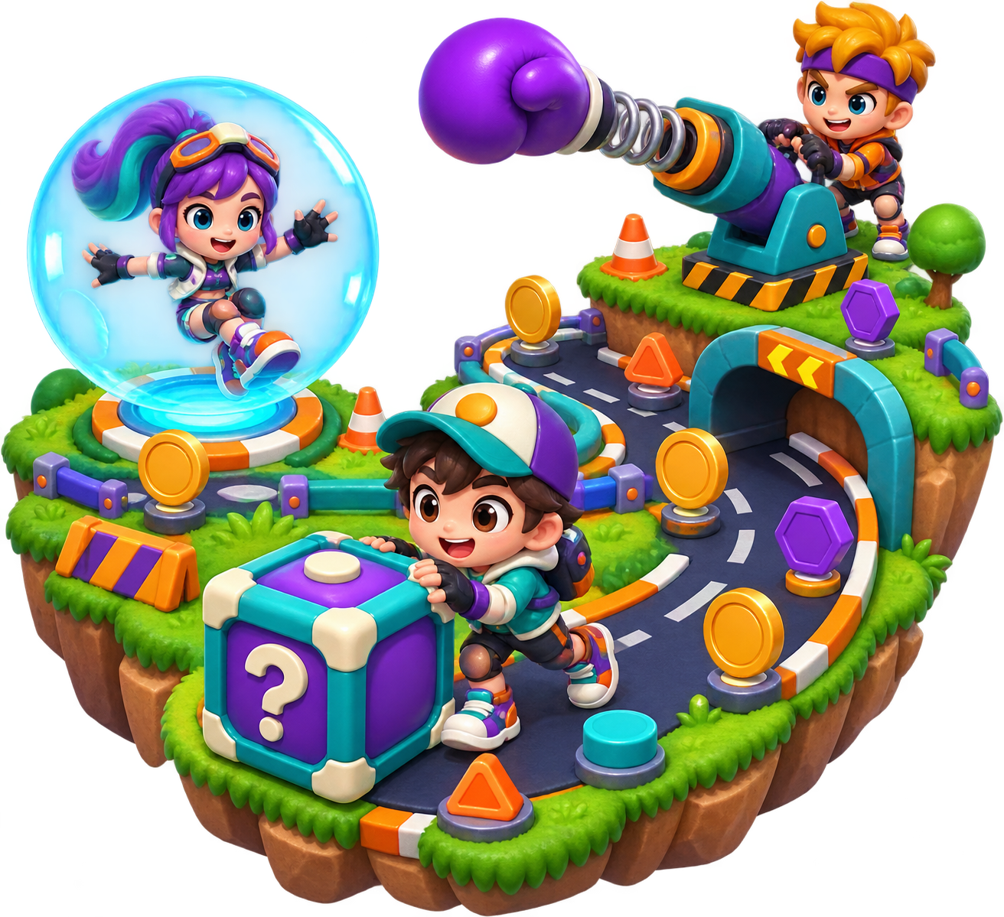
MAP ITEM
地圖道具
01
問號箱
地圖中會出現原創問號箱，玩家碰撞後取得隨機道具。
02
隨機道具
例如泡泡盾、彈簧拳與積分道具，帶來不同的應對方式。
互動趣味性
03
道具會創造防守、干擾與繞路取分等不同選擇，讓每局產生新的互動與變化。
6
Notes:
本頁呈現候選道具例：問號箱碰撞後取得隨機道具，泡泡盾、彈簧拳與積分道具形成防守、干擾與繞路取分選擇。此頁為候選研究方向，不代表已實作或已上線規則。
[Sources]
- Candidate item-example library: docs/future-map-mechanics.html
- AI illustration: generated with built-in imagegen for this slide; no external source.
[/Sources]

Slide 7

DECISION DISCUSSION
Q&A
7
Notes:
收束到討論：從加入與計分、核心循環、推擠機制與地圖道具，確認下一步決策。
[Sources]
- Internal source: docs/過馬路_立項簡報.pptx; source slide 8 Q&A composition and illustration.
[/Sources]

